Slide 1
Leesmotivatie nader bekeken: uitkomsten van onderzoek
Preventie in de Keten – Cathy van Tuijl

Slide 2
Context onderzoek
Preventie in de Keten: SIA-RAAK-Pro project
Doel: Kennis over schoolloopbanen van (risico-)leerlingen in Noord-Oost Twente
Theorie: Levensloopmodel van schooluitval (Alexander en Entwisle, 1996): twee poten schoolloopbaan: prestaties en betrokkenheid
Prospectief onderzoek, longitudinaal 3 jaar bij 5 leeftijdsgroepen (cross-sectioneel), met leerlingen en leraren als informant.

Slide 3
Levensloopmodel als basis

Slide 4
Leerling- en leerkrachtmodel van betrokkenheid
Betrokkenheid
affectief
cognitief
gedrag
Taakmotivatie;
Leesplezier;
Leesvermijding
Leerkracht-leerling relatie; sociale relaties
Werkhouding en gedrag

Slide 5
Leesmotivatie
Opgenomen als aanvulling op algemene motivatie: vakspecifieke motivatie
Gebaseerd op internationaal onderzoek en instrumenten van Wigfield, Guthrie, Coddington en collega’s: leesmotivatie kent twee elkaar aanvullende dimensies: leesplezier en leesvermijding.
Betreft leerlingrapportage; gekozen voor beperkt aantal vragen.

Slide 6
Definities
Leesplezier is gedefinieerd als “het genot van lezen voor het eigen plezier”.
Leesvermijding was gedefinieerd als “het ontwijken van leesactiviteiten/interactie met teksten”.

Slide 7
Vragen leesplezier
1. Geniet je van boeken lezen in je vrije tijd?
2. Houd je ervan nieuwe boeken te lezen?
3. Geniet je van het vooruitzicht een boek te lezen?
4. Geniet je van het lezen van interessante boeken, zelfs als ze moeilijk zijn?
5. Geniet je lang van lezen?
6. Houd je ervan als boeken je aan het denken zetten?

Slide 8
Vragen leesvermijding
1. Raad je veel tijdens het lezen zodat je sneller klaar bent?
2. Lees je makkelijkere boeken zodat je niet zo hard hoeft te werken?
3. Hoe vaak denk je: ‘ik wil dit niet lezen’?
4. Probeer je het boeken lezen voor school te omzeilen?
5. Zou je willen dat je voor school niets hoeft te lezen?
6. Lees je zo weinig mogelijk?
Antwoordmogelijkheden: Nooit (1) - meestal niet (2) - meestal wel (3) - altijd (4)

Slide 9
Aantal respondenten en verdeling naar leeftijdsgroep

Slide 10
Betrouwbaarheid leesschalen
Cohort | 2 |  |  | 3 |  |  | 4
 | Groepen 4, 5, 6 |  |  | Groepen 7, 8; vmbo klas 1 |  |  | vmbo klassen 2, 3, 4
Meetmoment | 1 | 2 | 3 | 1 | 2 | 3 | 1 | 2 | 3
Leesplezier | 0.82 | 0.85 | 0.83 | 0.86 | 0.85 | 0.91 | 0.93 | 0.94 | 0.95
Leesvermijding | 0.62 | 0.70 | 0.74 | 0.73 | 0.73 | 0.75 | 0.61 | 0.70 | 0.66

Slide 11
Leesplezier en leesvermijding van groep 4 tot eind vmbo

Slide 12
Spearman’s rangordecorrelatie coëfficiënten (rs) van leesplezier resp. leesvermijding
 | T1-T2 | T2-T3 | T1-T3
Leesplezier
Cohort 2: middenbouw | .39 | .46 | .33
Cohort 3: bovenbouw | .58
Cohort 3a: vmbo | .58 | .48 | .45
Cohort 4: vmbo | .65 | .63 | .58
Leesvermijding
Cohort 2: middenbouw | .35 | .40 | .18
Cohort 3: bovenbouw | .54
Cohort 3a: vmbo | .48 | .35 | .41
Cohort 4: vmbo | .40 | .47 | .40

Slide 13
Conclusie
Samengevat, op het niveau van groepsgemiddelden zijn er zowel binnen als tussen de leeftijdsgroepen verschillen in ontwikkeling van leesplezier en leesvermijding.
Wat betreft individuele stabiliteit in leesplezier en leesvermijding zijn beide dimensies redelijk stabiel over een jaar tijd: plezier meer dan vermijding en bij oudere lln meer dan bij jongere lln.

Slide 14
Uitkomsten en vergelijking met ander onderzoek
Afname van leesplezier vanaf de bovenbouw po, m.n. voor leerlingen die later doorstromen naar vmbo; ook binnen vmbo afname leesplezier. Conform onderzoeksbevindingen in de literatuur (e.g., Eccles, Wigfield, Harold, & Blumenfeld, 1993).
Leesvermijding daarentegen neemt af in de middenbouw en neemt vervolgens weer toe vanaf de bovenbouw van het basisonderwijs om te stabiliseren in de bovenbouw van het vmbo. Over ontwikkeling van leesvermijding is weinig bekend.

Slide 15
Implicaties van deze bevindingen
Verdere replicatie nodig, zeker wat betreft leesvermijding.
Wat betekenen deze gegevens voor leerkrachten in po en vo/vmbo? Herkenning leesplezier en leesvermijding, aanpak?
Wat betekenen deze gegevens voor lerarenopleidingen resp. zittend personeel?
(hoe) Kunnen we het tij van ontlezing keren?

Slide 16
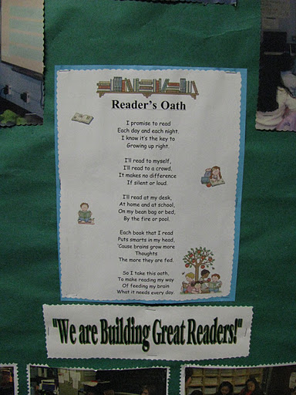
Bedankt voor uw aandacht! Zijn er nog vragen?
C.vanTuijl@saxion.nl

